Slide 1
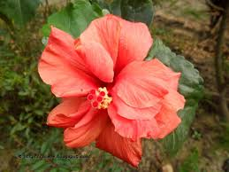
শুভেচ্ছা

Slide 2
পরিচিতি
শ্যামল চক্রবর্ত্তী
সহকারী অধ্যাপক
অর্থনীতি বিভাগ
কানকির হাট কলেজ
সেনবাগ,নোয়াখালী

Slide 3
শ্রেণি (একাদশ-দ্বাদশ)
অর্থনীতি ২য় পত্র

Slide 4
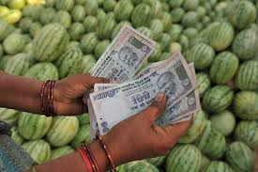
পাঠ শিরোনাম
কৃষি পণ্যের বিপণন

Slide 5
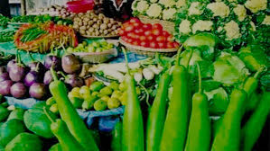
শিখন ফল
১। কৃষিপণ্যের বিপণনের ধারনা ব্যখ্যা করতে পারবে । ২। বাংলাদেশের কৃষিপণ্যের বিপণন সমস্যাসমূহ চিহ্নিত করতে পারবে ।
৩। সমস্যাসমূহ সমাধানে সরকারের অংশগ্রহনের গুরুত্ব বিশ্লেষণ করতে পারবে ।

Slide 6
কৃষিপণ্যের বিপণন
কৃষিপণ্যের ক্রয় বিক্রয় বাবাজারজাতকরণ ব্যবস্থাকে কৃষিপণ্যের বিপণন বলে ।
বাংলাদেশের কৃষিপণ্যের বিপণন সমস্যাসমূহ:
1। ঋণের অভাব ২। কৃষকের দারিদ্রতা ৩।গুদামজাতকরণ ও সংরক্ষণের অসুবিধা । ৪। অনুন্নত পরিবহণ ও যোগাযোগ ব্যবস্থা।

Slide 7
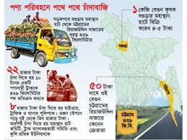
৫। মধ্যবর্তী বা দালালের উপস্থিতি ৬। অপ্রতুল বাজার সুবিধা ৭। বাজার তথ্যের অভাব ৮। ত্রুটিপূর্ণ ওজন ও পরিমাপ ৯।শ্রেণিবিন্যাস ও নমুনাকরনের অভাব ।

Slide 8
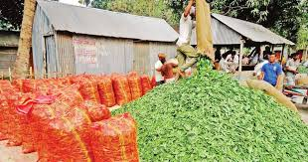
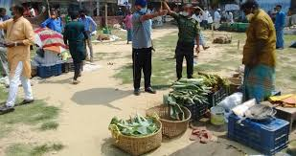

Slide 9
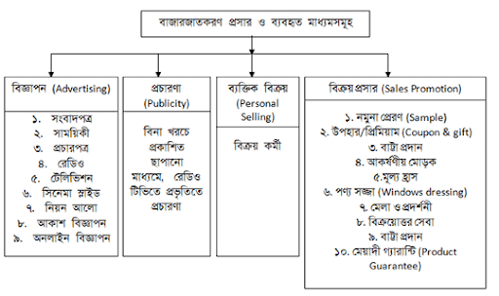

Slide 10
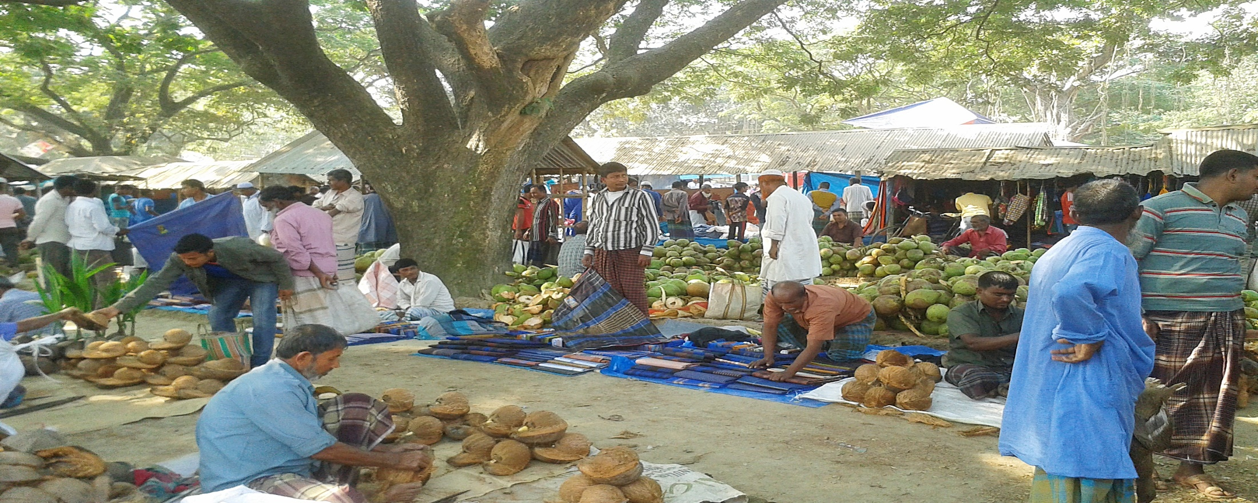
সমস্যাসমূহ সমাধানের উপায়:
১।পর্যাপ্ত ঋণ সরবরাহ নিশ্চিত ২। পরিবহণ ও যোগাযোগ ব্যবস্থার উন্নয়ন ।

Slide 11
0
৩। গুদামজাতকরণ ও সংরক্ষণের ব্যবস্থা ।
৪। দালাল ও ফড়িয়ার বিলোপসাধন
৫। শ্রেণিবিন্যাস ও নমুনাকরনের ব্যবস্থা ।
৬। পণ্যমূল্য নির্ধারণ করা ।
৭। উপকরণ সহায়তা ও ভর্তুকি ।
৮। প্রচারণা ।

Slide 12
মূল্যায়ন
১।কৃষিপণ্যের বিপণন কী ?
২। বাংলাদেশের কৃষিপণ্যের বিপণনের সমস্যাসমূহ কি কি ?
৩। । বাংলাদেশের কৃষিপণ্যের বিপণনের সমস্যাসমূহ কিভাবে সমাধান করা যায় ?

Slide 13
বাড়ির কাজ
গনিমিয়া একজন দরিদ্র ও অশিক্ষিত কৃষক। তিনি তাঁর উৎপাদিত ফসল স্থানীয় বাজারে বিক্রয় করেন। ফসলের গুণগত মান অক্ষুণ্ণ রাখার বিষয়ে অজ্ঞতা , বাজার সম্পর্কে অপর্যাপ্ত তথ্য, অনুন্নত যোগাযোগ ব্যবস্থা, গুদামজাতকরণের অভাবের কারনে তিনি ফসলের ন্যায্য মূল্য হতে বঞ্চিত হন । এবছর তিনি গ্রামের মহাজনের নিকট থেকে ঋণ নেন । এ ঋণ তিনি পরিশোধ করতে পারছেন না ।

Slide 14
ক।কৃষিপণ্যের বিপণন কী ?
খ । কৃষি প্রকৃতির উপর নির্ভরশীল – ব্যাখ্যা কর ?
গ । গনিমিয়ার উৎপাদিত ফসল বাজারজাতকরণের সমস্যা সমূহ ব্যাখ্যা কর । ঘ । গনিমিয়ার উৎপাদিত ফসল বাজারজাতকরণ ও ন্যায্য মূল্য নিশ্চিতকরণে সরকারের ভূমিকা অপরিসীম – বিশ্লেষণ কর ।

Slide 15
ধন্যবাদ

